Slide 1
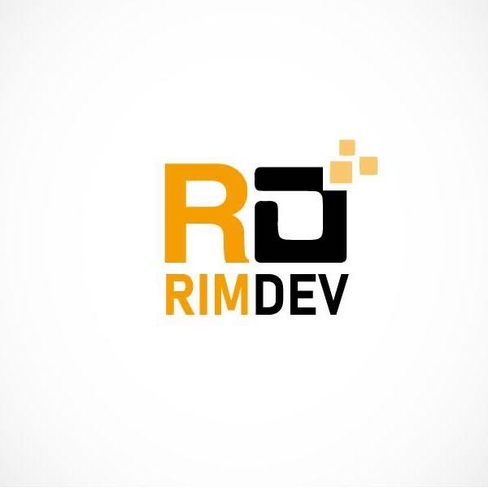

RIMDEV Company
Software and marketing service

Slide 2
software services
Software Consulting
Software Development
Software Development Outsourcing
Enterprise Application Service
Support Service
Conseil en logiciel
Développement de logiciels
Externalisation du développement logiciel
Service d'application d'entreprise
Service de support

Slide 3
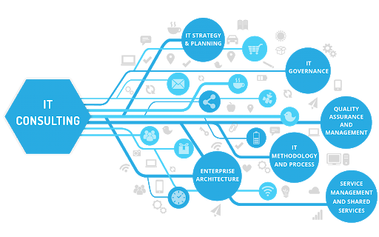
software Consulting
Our team can help you to:
Refine your application idea.
Develop the detailed concept of future software.
Elicit and prioritize all needed requirements.
Design the software architecture for maximum efficiency and productivity of the application.
Choose the right technology stack.
Put together a plan for smooth integration of your enterprise applications.
Protect your software from failures and security breaches.
Ensure the software quality and compliance.
For the companies engaged in software product development, we can:
Estimate future application viability.
Assess risks and budget.
Develop a proof of concept (POC).
Advise on optimal product design.
Offer ways to maximize ROI.
Notre équipe peut vous aider à:
Affinez votre idée d'application.
Développer le concept détaillé du futur logiciel.
Obtenez et hiérarchisez toutes les exigences nécessaires.
Concevez l'architecture logicielle pour une efficacité et une productivité maximales de l'application.
Choisissez la bonne pile technologique.
Élaborez un plan pour une intégration en douceur de vos applications d'entreprise.
Protégez votre logiciel contre les pannes et les failles de sécurité.
Assurez la qualité et la conformité des logiciels.
Pour les entreprises engagées dans le développement de produits logiciels, nous pouvons:
Estimer la viabilité future de l'application.
Évaluez les risques et le budget.
Développer une preuve de concept (POC).
Conseiller sur la conception optimale du produit.
Offrez des moyens de maximiser le retour sur investissement.

Slide 4
software Consulting

Slide 5
software development service
Invent, build, integrate, scale and upgrade your applications with RIMDEV . Fully in the art and science of software engineering and management, we help you to build high-quality software solutions and products as well as deliver a wide range of related professional services.
Inventez, construisez, intégrez, faites évoluer et mettez à niveau vos applications avec RIMDEV. Entièrement dans l'art et la science de l'ingénierie et de la gestion de logiciels, nous vous aidons à créer des solutions et des produits logiciels de haute qualité ainsi qu'à fournir une large gamme de services professionnels connexes.

Slide 6
software development service
We can build customer-facing applications that facilitate experience with your brand, drive brand awareness, impress and retain your customers, thus letting your business stand out and grow its market share. To satisfy the demands of modern users, we pay special attention to striking design, ease of use and high performance in application we create.
Customer portals.
Self-service portals.
Ecommerce / online marketplace.
Marketing automation software.
Gamification software.
Payment systems.
Client apps: mobile banking, shopping apps, patient apps.
Food Service
Nous pouvons créer des applications orientées client qui facilitent l'expérience avec votre marque, renforcent la notoriété de la marque, impressionnent et fidélisent vos clients, permettant ainsi à votre entreprise de se démarquer et d'augmenter sa part de marché. Pour satisfaire les exigences des utilisateurs modernes, nous accordons une attention particulière à la conception remarquable, à la facilité d'utilisation et aux performances élevées dans les applications que nous créons.
Portails clients.
Portails en libre-service.
Commerce électronique / marché en ligne.
Logiciel d'automatisation marketing.
Logiciel de gamification.
Systèmes de paiement.
Applications client: services bancaires mobiles, applications d'achat, applications patient.
Food Service

Slide 7
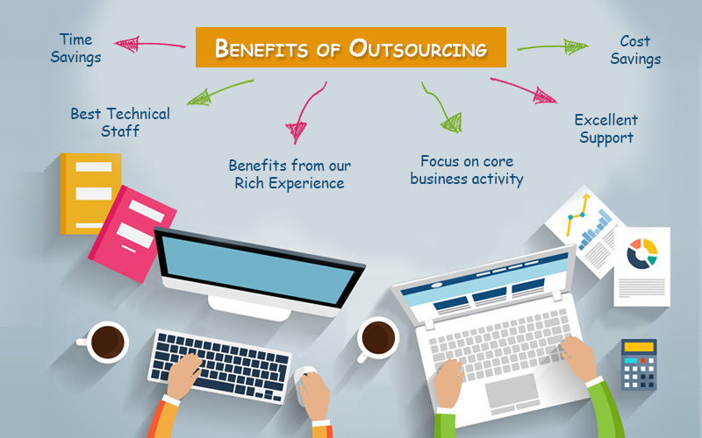
Software Development Outsourcing

Slide 8
Enterprise Application Service
Our team implements modernization of legacy applications to increase their efficiency and incorporate them better into a modern enterprise IT strategy.
We support a wide range of ‘revival’ activities and scale them according to your business needs.
Re-hosting – moving an entire application from the on-premises or the old cloud infrastructure to the new cloud without significant modifications and changes in code.
Re-platforming – moving a part or an entire application to the cloud with small optimizations and upgrades to leverage such cloud capabilities as automated performance scaling and improved resilience.
Re-architecting – changing an application’s architecture and design to make it more scalable, flexible, and integration-friendly or to allow for simplified app maintenance and streamlined testing and deployment of further upgrades.
Re-engineering – redesigning certain application components, updating certain aspects (e.g., performance, functionality) or introducing new elements to an already existing system.
Re-coding – rewriting legacy applications on PowerBuilder, Delphi, VB, C++, etc. and outdated versions of Java, .NET, PHP and Python with modern technologies and tools.
Notre équipe met en œuvre la modernisation des applications héritées pour augmenter leur efficacité et mieux les intégrer dans une stratégie informatique d'entreprise moderne.
Nous soutenons un large éventail d’activités de «relance» et les adaptons en fonction des besoins de votre entreprise.
Réhébergement - déplacement d'une application entière du local ou de l'ancienne infrastructure cloud vers le nouveau cloud sans modifications ni changements de code importants.
Re-plateforme - déplacer une partie ou une application entière vers le cloud avec de petites optimisations et mises à niveau pour tirer parti des capacités du cloud telles que la mise à l'échelle des performances automatisée et la résilience améliorée
Réarchitecture - modification de l'architecture et de la conception d'une application pour la rendre plus évolutive, flexible et facile à intégrer ou pour permettre une maintenance simplifiée des applications et des tests et un déploiement rationalisés de mises à niveau supplémentaires.
Réingénierie - refonte de certains composants d'application, mise à jour de certains aspects (par exemple, performances, fonctionnalités) ou introduction de nouveaux éléments dans un système déjà existant.
Recodage - réécriture des applications héritées sur PowerBuilder, Delphi, VB, C ++, etc. et des versions obsolètes de Java, .NET, PHP et Python avec des technologies et des outils modernes.

Slide 9
Support Service
We can take responsibility for the management of your applications ensuring its increased business flexibility and optimized IT costs. With latest process management practices, our team will maintain and monitor your application servers and databases taking care of their enhanced performance, sustainability, stability and keepin them in sync with current business needs.
The list of our application management services includes but is not limited to:
Remote application monitoring and performance management
Remote application support
Help Desk
Nous pouvons prendre la responsabilité de la gestion de vos applications en garantissant une flexibilité commerciale accrue et des coûts informatiques optimisés. Avec les dernières pratiques de gestion des processus, notre équipe maintiendra et surveillera vos serveurs d'applications et bases de données en prenant soin de leur performance, durabilité, stabilité améliorées et en les synchronisant avec les besoins commerciaux actuels.
La liste de nos services de gestion des applications comprend, sans s'y limiter:
Surveillance à distance des applications et gestion des performances
Prise en charge des applications à distance
bureau d'aide

Slide 10
Digital marketing
we offer a portfolio of digital marketing services and solutions customized to your business needs, goals, the characteristics and interests of your customers and the available budget including:
Business Analysis & Consultation
Digital Marketing Platforms Development
Search Engine Optimization (SEO)

Slide 11
Business Analysis & Consultation
As a professional full-service marketing agency, we perform a detailed business analysis to define your competition level, targeted customers in order to develop an integrated online marketing strategy and ensuring delivering endless profitable business opportunities.
En tant qu'agence de marketing professionnelle à service complet, nous effectuons une analyse commerciale détaillée pour définir votre niveau de concurrence, les clients ciblés afin de développer une stratégie de marketing en ligne intégrée et d'assurer des opportunités commerciales rentables sans fin.

Slide 12
Digital Marketing Platforms Development
Connect with your customers effectively through professional online marketing platforms that are your business website and official mobile app designed and developed by our team of expert web designers, web developers and mobile developers.
Connectez-vous efficacement à vos clients grâce à des plateformes de marketing en ligne professionnelles qui sont votre site Web professionnel et votre application mobile officielle conçue et développée par notre équipe de concepteurs Web, de développeurs Web et de développeurs mobiles experts.

Slide 13
Search Engine Optimization (SEO)
Generate more continuous free organic traffic from search engines to your website “the center of your digital marketing campaigns” through cost-effective search engine optimization “SEO” marketing services.
Our duty is to optimize your website for search engines and users “potential customers” including the website design (UI), structure, content and the overall user experience (UX).
Our aim is not only to improve your website’s visibility within the search engines but also to drive the highest conversion rate from all types of website visits “organic or paid".
Générez un trafic organique gratuit plus continu à partir des moteurs de recherche vers votre site Web «au centre de vos campagnes de marketing numérique» grâce à des services marketing d'optimisation des moteurs de recherche «SEO» rentables.
Notre devoir est d'optimiser votre site Web pour les moteurs de recherche et les utilisateurs «clients potentiels», y compris la conception du site Web (UI), la structure, le contenu et l'expérience utilisateur globale (UX).
Notre objectif n'est pas seulement d'améliorer la visibilité de votre site Web dans les moteurs de recherche, mais également de générer le taux de conversion le plus élevé de tous les types de visites de sites Web «organiques ou payantes».

Slide 14
Content Marketing
Our content marketing solutions include:
SEO-friendly Articles
Web Landing Pages Copies
Social Media Content “Organic & Paid Ads”
Email Marketing Campaigns & Newsletters Content
Video and Advertisements Scripts
Graphic Designs & Illustrations
Motion Graphics & Ultra Quality Videos
Nos solutions de marketing de contenu comprennent:
Articles optimisés pour le référencement
Copies de pages de destination Web
Contenu des médias sociaux «Annonces organiques et payantes»
Contenu des campagnes de marketing par e-mail et des newsletters
Vidéo et scripts publicitaires
Conceptions graphiques et illustrations
Graphiques animés et vidéos de qualité ultra

Slide 15
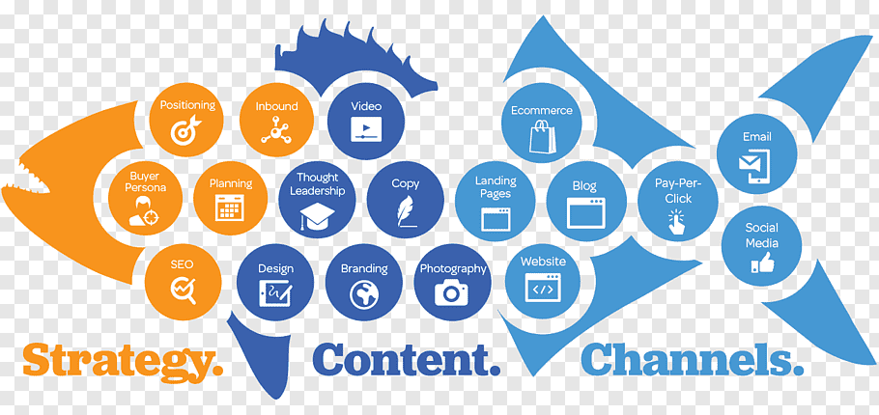
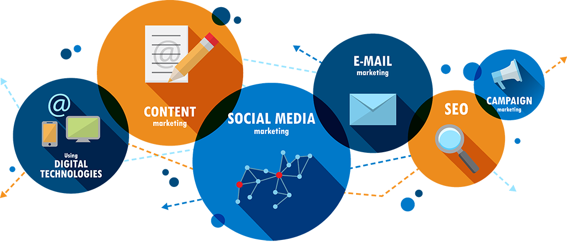
Our services

